Slide 1
In The name of God the Merciful
God
Notes:
بسم الله الرحمن الرحیم

Slide 2
Introduction to Neural Networks with OpenCV
Chapter 10

Slide 3
What is AI & ML :
def Add(a, b):
return a + b
AL
a, b
y
F(x)
ML
a, b
y
F(x)

Slide 4
artificial neural networks (ANNs)
This chapter introduces a family of machine learning models called artificial neural networks (ANNs), or sometimes just neural networks.
Recent versions of OpenCV contain an increasing amount of functionality related to ANNs – and, in particular, ANNs with many layers, called deep neural networks (DNNs).
Notes:
در این فصل درمورد ای ان ان ها صحبت میکنیم که خانواده ای از یادگیری ماشین است.
توی نسخه های اخیر اوپن سی وی ای ان ان ها و دی ان ان ها پیاده سازی شده که میشه ازش استفاده کرد.

Slide 5
ANNs aim to provide superior accuracy in the following circumstances :
There are many input variables, which may have complex, nonlinear relationships to each other.
There are many output variables, which may have complex, nonlinear relationships to the input variables. (Typically, the output variables in a classification problem are the confidence scores for the classes, so if there are many classes, there are many output variables.)
There are many hidden (unspecified) variables that may have complex, nonlinear relationships to the input and output variables. DNNs even aim to model multiple layers of hidden variables, which are interrelated primarily to each other rather than being related primarily to input or output variables.
These circumstances exist in many – perhaps most – real-world problems.
Notes:
ما تو فصل های قبل مثل فصل ۷ یک سری مدل پیاده سازی کردیم که میتونستن ابجکت دیتکشن کنن و... . وقتی همچین مدل هایی وجود داشته چرا باید به فکر ایجاد یک ساختار جدیدی برای این کار افتادیم؟
شبکه های ای ان ان در مواقع زیر به کمک ما میان :
موق هایی که ورودی هامون زیادن و ارتباط غیر خطی و پیچیده ای دارند.
موق هایی که خروجی هامون زیادن و ارتباط غیر خطی و پیچیده ای با ورودی دارند.
تعداد زیادی متغییر پنهان وجود دارند که روابط پیچیده و غیرخط با وروی ها و خروجی ها دارند. همچنین در دی ان ان ها چندین لایه هیدن داریم که علاوه بر ورودی و خروجی با یکدیگر هم در اتباط هستند.
مشکلات گفته شده در اکثر مسایل دنیای واقعی وجود دارند.

Slide 6
in this chapter, we will cover the following topics:
Understanding ANNs as a statistical model and as a tool for supervised machine learning.
Understanding ANN topology or, in other words, the organization of an ANN into layers of interconnected neurons. Particularly, we will consider the topology that enables an ANN to act as a type of classifier known as a multi-layer perceptron (MLP).
Training and using ANNs as classifiers in OpenCV.
Building an application that detects and recognizes handwritten digits (0 to 9). For this, we will train an ANN based on a widely used dataset called MNIST, which contains samples of handwritten digits.
Loading and using pre-trained DNNs in OpenCV. We will cover examples of object classification, face detection, and gender classification with DNNs.
By the end of this chapter, you will be in a good position to train and use ANNs in OpenCV, to use pre-trained DNNs from a variety of sources, and to start exploring other libraries that allow you to train your own DNNs.
Notes:
توی این فصل ما موضوعات زیر رو پوشش میدیم :
درک ای ان ان ها به عنوان یک مدل یادگیری ماشین نظارت شده
با توپولوژی ای ان ان ها آشنا میشیم
چندین تا مدل ای ان ان آموزش بدیم
یک مدل برای تشخیص ارقام دست نویس با استفاده از دیتاست ام ان آی اس تی آموزش میدیم
و در آخر یک مدل دی ان ان ایجاد میکنیم برای تشخیص آبجکت
نویسنده این اطمینان رو به ما میده که در انتهای فقط ما در موثعیت خوبی برای آموزش و ایجاد مدل های ای ان ان و دی ان ان هستیم.

Slide 7
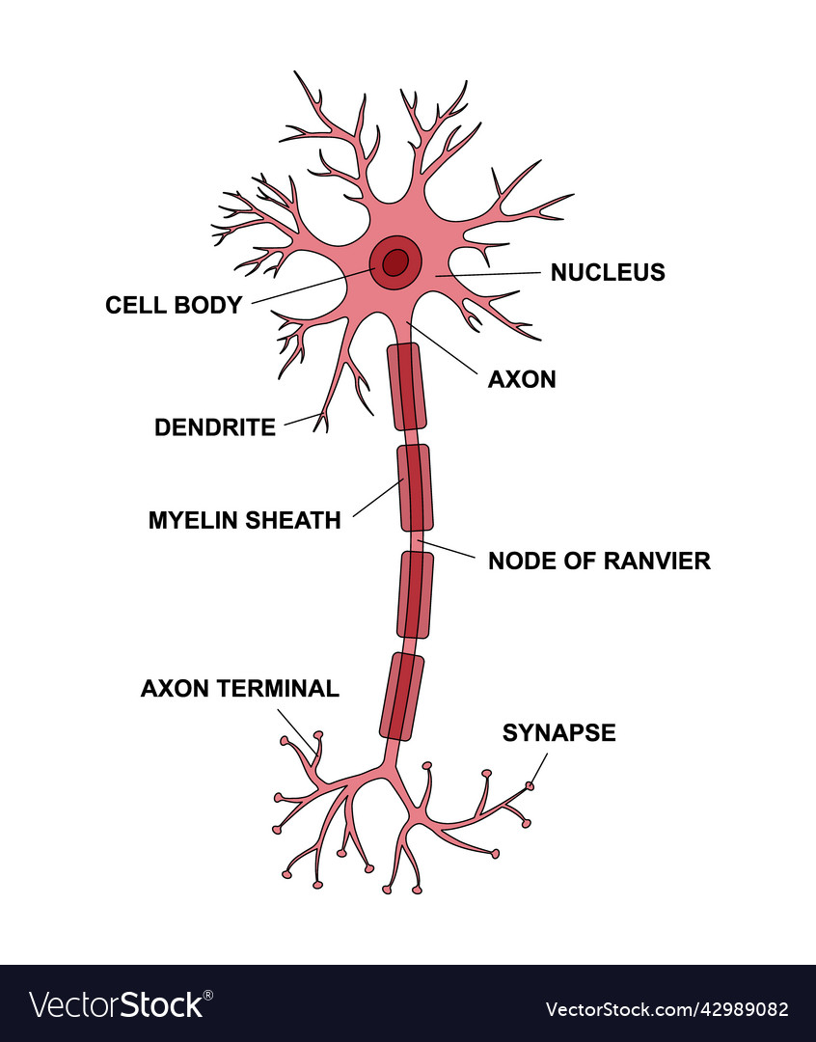
WHAT IS A ANNs?
Let's define ANNs in terms of their basic role and components. Although much of the literature on ANNs emphasizes the idea that they are biologically inspired by the way neurons connect in a brain, we don't need to be biologists or neuroscientists to understand the fundamental concepts of an ANN.
Thus, ANNs are models that take a complex reality, simplify it, and deduce a function to (approximately) represent the statistical observations we would expect from that reality, in a mathematical form.
Notes:
خب حالا بیاید ای ان ان هارو بر اساس اجزای اصلی آنها توصیف کنیم.
کلا شبکه های عصبی از نظر زیست شناختی از نحوه اتصال نورون ها در مغز الهام گرفته شده.
اما ما برای درک مفاهیم ای ان ان ها نیاز نداریم که زیست شناس یا عصب شناس باشم.
در کل کاری که شبکه های عصبی می کنند این است که واقعیت و ارتباط های پیچیده رو دریافت میکنند و آن را ساده سازی میکنند و در خروجی به ما می دهند.

Slide 8
ANNs, like other types of machine learning models, can learn from observations in one of the following ways:
01
02
03
Supervised learning
Unsupervised learning
Reinforcement learning
Throughout the remainder of this chapter, we will confine our discussions to supervised learning, as this is the most common approach to machine learning in the context of computer vision.
Notes:
ای ان ان ها مثل بقیه مدل های یادگیری ماشین میتونن به یکی از روش های زیر آموزش ببینند.
یادگیری با نظارت
یادگیری بدون نطارت
و یادگیری تقویتی
در ادامه این فصل ما بحث های خودمون رو به یادگیری نظارت شده محدود میکنیم چون که این روش رایج ترین روش در زمینه بینایی ماشین است.

Slide 9
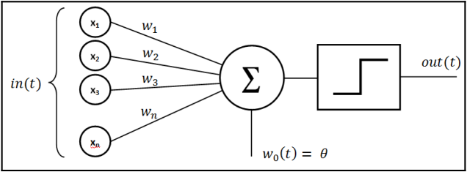
Understanding neurons and perceptrons
Often, to solve a classification problem, an ANN is designed as a multi-layer perceptron (MLP), in which each neuron acts as a kind of binary classifier called a perceptron. The perceptron is a concept that dates back to the 1950s. To put it simply, a perceptron is a function that takes a number of inputs and produces a single value. Each of the inputs has an associated weight that signifies its importance in an activation function. The activation function should have a nonlinear response; for example, a sigmoid function (sometimes called an S-curve) is a common choice. A threshold function, called a discriminant, is applied to the activation function's output to convert it into a binary classification of 0 or 1. Here is a visualization of this sequence, with inputs on the left, the activation function in the middle, and the discriminant on the right:
Notes:
اغلب برای مسایل دسته بندی یا کلسیفکیشن یک مدل ای ان ان به عنوان یک پرسپترون چند لایه طراحی میشه.
پرسپترون مفهومیه که توی دهه 1950 ایجاد شده.
ساده تر بخوایم بگیم پرسپترون یه تابس که چند تا ورودی میگیره که هر ورودی یه وزنی داره که میزان اهمیت اون ورودی رو در تابع فعال ساز یا اکتیویشن فانکشن مشخص میکنه.
این وزن ها میتونند توی مرحله آموزش آپدیت بشن و تغییر کنن.
خروجی تابع فعال سازمون باید یه خروجی غیرخطی داشته باشه.
برای تابع فعال ساز انتخاب های مختلفی داریم که تابع سیگمویید یکی از رایج ترین اونهاست.

Slide 10
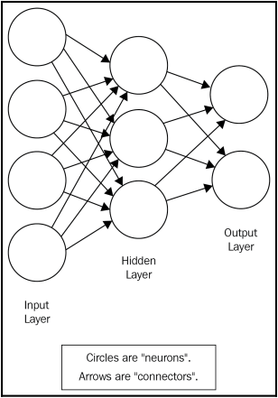
Understanding the layers of a neural network
Here is a visual representation of a neural network :
As the preceding diagram shows, there are at least three distinct layers in a neural network: the input layer, the hidden layer, and the output layer. There can be more than one hidden layer; however, one hidden layer is enough to resolve many real-life problems. A neural network with multiple hidden layers is sometimes called a deep neural network (DNN).
How do we determine the network's topology, and how many neurons do we need to create for each layer? Let's make this determination layer by layer.
Notes:
اینجاد ساختار یه شبکه عصبی رو نشون میده.
همونطور که میبینید هر شبکه عصبی حداقل سه تا لایه داره:
لایه ورودی / لایه مخفی یا هیدن / لایه خروجی
اگر تعداد لایه مخفی یا هیدنمون بیشتر از ۱ لایه باشه ما به اون شبکه عصبی دی ان ان یا دیپ نيورال نیتورک میگیم.
خب حالا که با ساختار شبکه عصبی اشنا شدیم بریم که ببینیم توی هر لایه یه چیز هایی داریم :

Slide 11
Choosing the size of the input layer
The number of nodes in the input layer is, by definition, the number of inputs into the network. For example, let's say you want to create an ANN to help you determine an animal's species based on measurements of its physical attributes. In principle, we can choose any measurable attributes. If we choose to classify animals based on weight, length, and number of teeth, that is a set of three attributes, and thus our network needs to contain three input nodes.
Are these three input nodes an adequate basis for species classification? Well, in a real-life problem, surely not – but in a toy problem, it depends on the output we are trying to achieve, and this is our next consideration.
Notes:
تعداد نود های لایه ورودی تعداد ورودی های شبکه عصبی مارو توصیف میکنه.
برای مثال فرض کنید ما بخوایم یه شبکه عصبی ایجاد کنیم که حیوانات رو بر اساس ویژگی های ظاهریشون دسته بندی کنه،
برای انتخاب پارامتر ها میتونیم هر ویژگی رو برای دسته بندی انتخاب کنیم.
برای مثال ما وزن و طول و تعداد دندون رو برای این مثالمون انتخاب میکنیم.
بنابراین تعداد نود های لایه ورودیمون میشه ۳ تا
هرچند که این تعداد ورودی برای مسایل دنیای واقعی کافی نیستن.

Slide 12
Choosing the size of the output layer
For a classifier, the number of nodes in the output layer is, by definition, the number of classes the network can distinguish. Continuing with the preceding example of an animal classification network, we can use an output layer of four nodes if we know we are going to deal with the following animals: dog, condor, dolphin, and dragon(!). If we try to classify data for an animal that is not in one of these categories, the network will predict the class that is most likely to resemble this unrepresented animal.
Now, we come to a difficult problem – the size of the hidden layer.
Notes:
برای کلسیفایر تعداد نود های لایه خروجی برابر تعداد کلاس هاییه که مدلمون میتونه تشخیص بده.
برای مثال توی همون مثال دسته بندی حیوانات ما اگر بخوایم حیوانات رو به چهار تا دسته سگ و کوندور و دلفین و دراگون دسته بندی کنیم، تعداد نود های لایه خروجیمون میشه ۴ تا
حالا اگر یه عکسی اومد که اون حیون جز هیچ کدوم از این ۴ تا دسته نبود چی ؟ خب این موقع مدلمون اون حیوون رو به یکی از دسته هایی که شباهت بیشتری داره نسبت میده.
مثلا اگر یه عکس شیر بهش بدیم احتمالا جز دسته سگ ها قرارش میده.

Slide 13
Choosing the size of the hidden layer
There are no agreed-upon rules of thumb for choosing the size of the hidden layer; it must be chosen based on experimentation. For every real-world problem where you want to apply ANNs, you will need to train, test, and retrain your ANN until you find a number of hidden nodes that yield acceptable accuracy.
Of course, even when choosing a parameter's value by experimentation, you might wish for the experts to suggest a starting value, or a range of values, for your tests. Unfortunately, there is no expert consensus on these points either.
Notes:
و اما چالش اصلی ما توی ایجاد شبکه های عصبی تعیین تعداد لایه و همچنین تعداد نود های هر لایه مخفی است.
برخلاف لایه های قبلی هیچ قاعده و قانونی برای تعیین انداره لایه مخفی وجود نداره و تنها راهش اینه که مدلتون رو اموزش بدید تست کنید دوباره اموزش بدید تا نوقعی که به یک اکیورسی برسید که دقت نسبتا مطلوبی داشته باشه.
البته میشه یک مقداری از تجربه کسایی که قبلا این کارو کرد استفاده کرد که برای شروع حداقل یه بازه محدود تری داشته باشیم.

Slide 14
Choosing the size of the hidden layer
Some experts offer rules of thumb based on the following broad suggestions (these should be taken with a grain of salt):
If the input layer is large, the number of hidden neurons should be between the size of the input layer and the size of the output layer – and, typically, closer to the size of the output layer.
On the other hand, if the input and output layers are both small, the hidden layer should be the largest layer.
If the input layer is small but the output layer is large, the hidden layer should be closer to the size of the input layer.
Other experts suggest that the number of training samples also needs to be taken into account; a greater number of training samples implies that a greater number of hidden nodes might be useful.
Notes:
متخصص ها میان یه سری قاعده های کلی رو پیشنهاد میکنن هرچند که بازم میگم تضمینی نیست
برای مثال اگر تعداد نود های لایه ورودیمون زیاده، تعداد نود های لایه مخفیمون باید یه عددی بین نود های ورودی و خروجی باشه و به تعداد نود های خروجی نزدیک تر باشه.
همچنین اگر تعداد نود های لایه خروجیمون زیاده ...
اگر تعداد نود های ورودی و خروجیمون هردوش کوچیکه، لایه مخفیمون بزرگ ترین لایمون توی این مدل میشه.
همچنین باید به این نکته توجه کنید که باید یه نسبت مناسبی بین نود های لایه مخفی و تعداد سمپل های دیتاستمون باشه.
هرچقدر تعداد سمپل هامون بیشتر باشه، تعداد نودهامون میتونه بیشتر بشه.

Slide 15
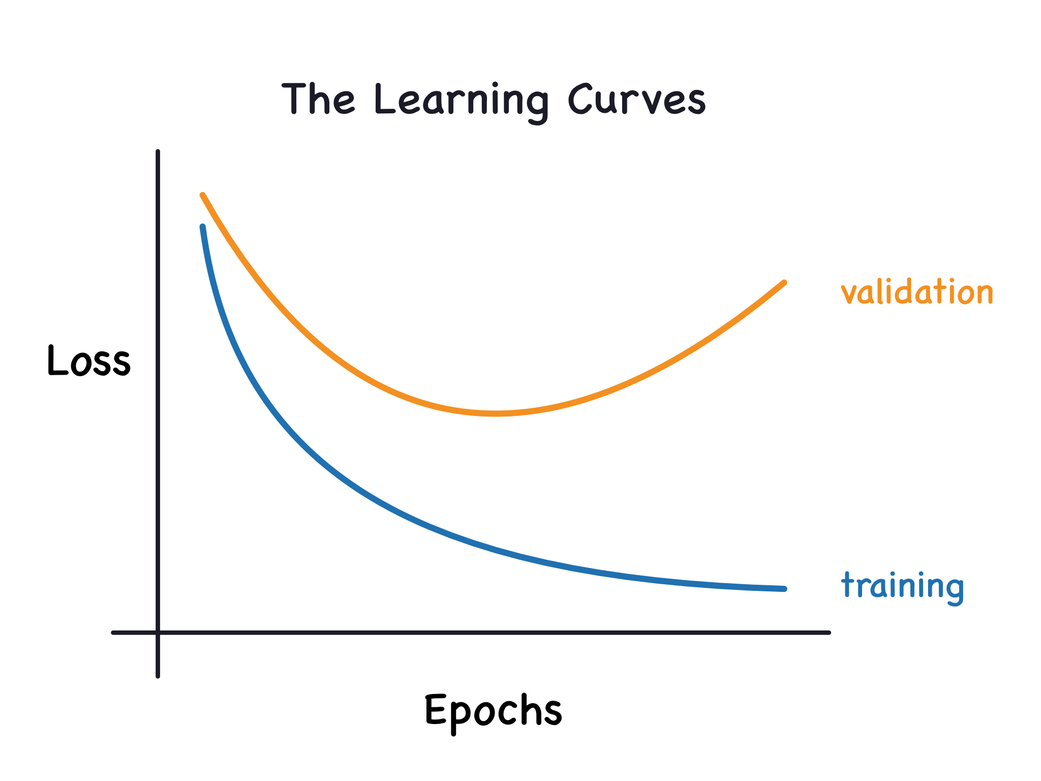
Choosing the size of the hidden layer
One critical factor to keep in mind is overfitting. Overfitting occurs when there is such an inordinate amount of pseudo-information contained in the hidden layer, compared to the information actually provided by the training data, that the classification is not very meaningful. The larger the hidden layer, the more training data it requires in order for it to learn properly. Of course, as the size of the training dataset grows, so does the training time.
For some of the ANN sample projects in this chapter, we will use a hidden layer size of 60 as a starting point. Given a large training set, 60 hidden nodes can yield decent accuracy for a variety of classification problems.
Now that we have a general idea of what ANNs are, let's see how OpenCV implements them, and how to put them to good use. We will start with a minimal code example. Then, we will flesh out the animal-themed classifier that we discussed in the previous two sections. Finally, we will work our way up to a more realistic application, in which we will classify handwritten digits based on image data.
Notes:
ایپاک و اورفیت
هرچه تعداد نودهای لایه مخفیمون بیشتر باشه نیاز به داده آموزشی بیشتری داریم تا بتونه به درستی آموزش ببینه
به این نکته هم توجه کنید که هرچه تعداد داده اموزشیمون زیاد تر بشه زمان اموزش نیز بیشتر میشه.
برای مدل های این فصل تعداد 60 تا نود برای لایه مخفیمون میتونه مناسب باشه.
خب حالا که یه اطلاعات پایه ای راجب مدل های ای ان ان داریم بریم که یه مدل خیلی ساده رو با استفاده از اوپن سیوی ایجاد کنیم.
ما اول یه مثال خیلییییی کوچیک میزنیم و پیاده سازی میکنیم
بعدش میریم سراغ دسته بندی حیوانات
بعدش میریم سراغ مسیله تشخیص اعداد دستنویس

Slide 16
Training a basic ANN in OpenCV
OpenCV provides a class, cv2.ml_ANN_MLP, that implements an ANN as a multi-layer perceptron (MLP). This is exactly the kind of model we described earlier, in the Understanding neurons and perceptrons section.
To create an instance of cv2.ml_ANN_MLP, and to format data for this ANN's training and use, we rely on functionality in OpenCV's machine learning module, cv2.ml
Let's examine a dummy example as a gentle introduction to ANNs. This example will use completely meaningless data, but it will show us the basic API for training and using an ANN in OpenCV:
To begin, we import OpenCV and NumPy as usual:
import cv2
import numpy as np
Now, we create an untrained ANN:
ann = cv2.ml.ANN_MLP_create()
Notes:
اوپن سی وی یه کلاس داره به اسم ... که یک پرسپترون چندلایه رو ایجاد میکنه که همون چیزیه که ما اینجا بهش نیاز داریم.
ما باید یه ابجکت از این کلاس بسازیم و اون رو اموزش بدیم و...
توی مثال اول ما فقط میخوایم با مراحل ایجاد یک مدل اشنا بشیم واسه همین از دیتا بی معنی استفاده میکنیم.
توی مرحله اول باید کتابخونه های اوپن سی وی و نام پای رو به برنامه اضافه کنیم.
بعدش یه ابجکت از این کلاس ای ان ان ایجاد میکنیم.

Slide 17
Training a basic ANN in OpenCV
After creating the ANN, we need to configure its number of layers and nodes:
ann.setLayerSizes(np.array([9, 15, 9], np.uint8))
The layer sizes are defined by the NumPy array that we pass to the setLayerSizes method. The first element is the size of the input layer, the last element is the size of the output layer, and all the in-between elements define the sizes of the hidden layers. For example, [9, 15, 9] specifies 9 input nodes, 9 output nodes, and a single hidden layer with 15 nodes. If we changed this to [9, 15, 13, 9], it would specify two hidden layers with 15 and 13 nodes, respectively.
We can also configure the activation function, the training method, and the training termination criteria, as follows:
ann.setActivationFunction(cv2.ml.ANN_MLP_SIGMOID_SYM, 0.6, 1.0)
ann.setTrainMethod(cv2.ml.ANN_MLP_BACKPROP, 0.1, 0.1)
ann.setTermCriteria( (cv2.TERM_CRITERIA_MAX_ITER | cv2.TERM_CRITERIA_EPS, 100, 1.0))
Here, we are using a symmetrical sigmoid activation function (cv2.ml.ANN_MLP_SIGMOID_SYM)
and a backpropagation training method (cv2.ml.ANN_MLP_BACKPROP)
Backpropagation is an algorithm that calculates errors of predictions at
the output layer, traces the sources of the errors backward through previous
layers, and updates the weights in order to reduce errors.
Notes:
بعد از ساخت یه ابجکت از مدلمون، حالا باید تعداد نودهای هر لایه رو مشخص کنیم.
طبق این کدی که میبینید ما ۹ تا نود برای ورودی و خروجی و ۱۵ تا نود برای لایه هیدنمون در نظر گرفتیم.
اگر بخوایم چند تا لایه هیدن داشته باشیم باید تعداد عنصر های وسط این ارایه رو بیشتر کنیم.
مثلا :...
همچنین ما باید تابع فعال ساز و ترینینگ متد رو تنظیم کنیم.
همونطور که میبینید ما از سیگمویید برای تابع فعال ساز و بک پروپگیشن برای ترینینگ متدومون استفاده کردیم.
بک پروپگیشن یه الگوریتم برای محاسبه خطا توی لایه خروجیه که وزن هارو اپدیت میکنه.

Slide 18
Training a basic ANN in OpenCV
Let's train the ANN. We need to specify training inputs (or samples, in OpenCV's terminology), the corresponding correct outputs (or responses), and whether the data's format (or layout) is one row per sample or one column per sample. Here is an example of how we train the model with a single sample:
training_samples = np.array( [[1.2, 1.3, 1.9, 2.2, 2.3, 2.9, 3.0, 3.2, 3.3]], np.float32)
layout = cv2.ml.ROW_SAMPLE
training_responses = np.array( [[0.0, 0.0, 0.0, 0.0, 0.0, 1.0, 0.0, 0.0, 0.0]], np.float32)
data = cv2.ml.TrainData_create( training_samples, layout, training_responses) ann.train(data)
Realistically, we would want to train any ANN with a larger dataset that contains far more than one sample. We could do this by extending training_samples and training_responses so that they contain multiple rows, representing multiple samples and their corresponding responses. Alternatively, we could call the ANN's train method multiple times, with new data each time. The latter approach requires some additional arguments for the train method, and it is demonstrated in the next section, Training an ANN- classifier in multiple epochs.
Note that in this case, we are training the ANN as a classifier. Each response is a confidence score for a class, and in this case, there are nine classes. We will refer to them by their 0-based indices, as classes 0 to 8. Our training sample in this case has a response of [0.0, 0.0, 0.0, 0.0, 0.0, 1.0, 0.0, 0.0, 0.0], meaning that it is an instance of class 5 (with confidence 1.0), and it is definitely not an instance of any other class (as the confidence is 0.0 for every other class).
Notes:
سلالل خب حالا بریم که مدلمون رو ترین کنیم.
ما به یک سری دیتا یا سمپل برای ورودی مدل و همچنین یک سری دیتا برای خروجی مدل احتیاج داریم.
اینجا یکسری دیتا رو دستی وارد میکنیم. چون سناریو ساختگیه، از دیتا واقی استفاده نمیکنیم.
قطعا توی مسایل واقعی قرار نیست که ما مدلمون رو روی یک دیتا آموزش بدیم و برای اموزش مدل به تعداد بیشتری دیتا نیاز داریم.
همجنین نیاز داریم که دیتا هامون رو طی چند تا ایپاک به مدل نشون بدیم تا یادبگیره.
همونطور که میبینید مدل ما یک مدل دسته بندیه و خروجی اون به این صورته که همه عضو های ارایه خروجی صفره و فقط یکیش ۱ که نشون دهنده کلاس مربوطس.

Slide 19
Training a basic ANN in OpenCV
To complete our minimal tour of the ANN's API, let's make another sample, classify it, and print the result:
test_samples = np.array( [[1.4, 1.5, 1.2, 2.0, 2.5, 2.8, 3.0, 3.1, 3.8]], np.float32)
prediction = ann.predict(test_samples) print(prediction)
This will print the following result:
(5.0, array([[-0.08763029, -0.01616517, 0.13196233,
0.0402631, 0.05711843, 1.1642447 ,
0.18130444, 0.1857026 , -0.07486832 ]], dtype=float32))
As you may have guessed, the output of a prediction is a tuple, with the first value being the class
and the second being an array containing the probabilities for each class. The predicted class will
have the highest value.
Let's move on to a slightly more believable example – animal classification.
Notes:
حالا ما باید مدلمون رو با استفاده از یک دیتای تست، تست کنیم.
برای همین یک ارایه با اعداد فرضی ایجاد میکنیم و میدیم به مدل تا برامون پیشبینی کنه این دیتا متعلق به چه کلاسیه
همونطور که میبنید خروجی تابع پردیکتمون یه تاپله که دوتا عضو داره.
عضو اول شماره کلاسیه که پیشبینی کرده و عضو دوم یه ارایس که احتمال تعلق داشتن به هر کلاس رو بهمون نشون میده.
همچنین همونطور که میبینید احتمال تعلق داشتن به کلاس ۵ بزرگترینه
خب حالا بریم شروع کنیم برای یه سناریو جدید برای دسته بندی حیوانات

Slide 20
Training an ANN classifier in multiple epochs
Let's create an ANN that attempts to classify animals based on three measurements: weight, length, and number of teeth. This is, of course, a mock scenario. Realistically, no one would describe an animal with just these three statistics. However, our intent is to improve our understanding of ANNs before we start applying them to image data.
Compared to the minimal example in the previous section, our animal classification mockup will be more sophisticated in the following ways:
We will increase the number of neurons in the hidden layer.
We will use a larger training dataset. For convenience, we will generate this dataset pseudorandomly.
We will train the ANN in multiple epochs, meaning that we will train and retrain it multiple times with the same dataset each time.
The number of neurons in the hidden layer is an important parameter that needs to be tested in order to optimize the accuracy of any ANN. You will find that a larger hidden layer may improve accuracy up to a point, and then it will overfit, unless you start compensating with an enormous training dataset. Likewise, up to a point, a greater number of epochs may improve accuracy, but too many will result in overfitting
Notes:
خب حالا بریم برای ساختن یه مدل ای ان ان برای دسته بندی حیوانات بر اساس ویژگی های وزن و طول و تعداد دندون هاشون.
قطعا میدونید که نمیشه یه مدل برای دسته بندی حیوانات بر اساس فقط این سه تا ویژگی ایجاد کرد ولی ما یه چند تا مثال فرضی میزنیم تا دستمون راه بیوفته و که بعدش بریم سراغ پردازش تصویر واقعی.
ما توی این مثال نسبت به مثال قبلی که داشتیم قراره که با استفاده از موراد زیر یکم کامل تر کنیم مثالمون رو :
اولا که تعداد نورون های لایه هیدن رو بیشتر میکنیم.
دوما دیتاستمون رو یکم بزرگ ترش میکنیم.
و در اخر مدلمون رو توی چندتا ایپاک ترین میکنیم.
و بازم تاکید میکنم که موقع تنظیم تعداد نود های لایه هیدن و تعداد ایپاک ها به مشکل اورفیتینگ هم توجه کنید.

Slide 21
Training an ANN classifier in multiple epochs
Let's go through the implementation step by step:
First, we import OpenCV and NumPy as usual. Then, from the Python standard library, we import the randint function to generate pseudorandom integers and the uniform function to generate pseudorandom floating-point numbers:
import cv2
import numpy as np
from random import randint, uniform
Next, we create and configure the ANN. This time, we use a three-neuron input layer, a 50-neuron hidden layer, and a four-neuron output layer, as highlighted in bold in the following code:
animals_net=cv2.ml.ANN_MLP_create()
animals_net.setLayerSizes(np.array([3, 50, 4]))
animals_net.setActivationFunction(cv2.ml.ANN_MLP_SIGMOID_SYM,0.6,1.0)
animals_net.setTrainMethod(cv2.ml.ANN_MLP_BACKPROP, 0.1, 0.1)
animals_net.setTermCriteria( (cv2.TERM_CRITERIA_MAX_ITER | cv2.TERM_CRITERIA_EPS, 100, 1.0))
Notes:
خب حالا بریم مدلمون رو گام به گام ایجاد کنیم.
مثل همیشه کتابخونه های نامپای، اوپن سیوی و همچنین کتابخونه رندوم برای ساخت دیتا سمپل های تستی اضافه میکنیم.
خب حالا میریم مدلمون رو ایجاد کنیم و لایه ها و متد ترین و تابع فعال ساز رو تنظیم کنیم.

Slide 22
Training an ANN classifier in multiple epochs
Now, we need some data. We aren't really interested in representing animals accurately; we just require a bunch of records to be used as training data. Thus, we define four functions in order to generate random samples of different classes, along with another four functions to generate the correct classification results for training purposes:
Input arrays : weight, length, teeth
Output arrays : dog, condor, dolphin, dragon
def dog_sample():
return [uniform(10.0, 20.0), uniform(1.0, 1.5), randint(38, 42)]
def dog_class():
return [1, 0, 0, 0]
def condor_sample():
return [uniform(3.0, 10.0), randint(3.0, 5.0), 0]
def condor_class():
return [0, 1, 0, 0]
def dolphin_sample():
return [uniform(30.0, 190.0), uniform(5.0, 15.0), randint(80, 100)]
def dolphin_class():
return [0, 0, 1, 0]
def dragon_sample():
return [uniform(1200.0, 1800.0), uniform(30.0, 40.0), randint(160, 180)]
def dragon_class():
return [0, 0, 0, 1]
Notes:
خب حالا یه تعداد سمپل باید ایجاد کینم.
ما سه تا ویژگی برای ورودی داریم و ۴ تا کلاس برای خروجی.

Slide 23
Training an ANN classifier in multiple epochs
We also define the following helper function in order to convert a sample and classification into a pair of NumPy arrays:
def record(sample, classification):
return (np.array([sample], np.float32), np.array([classification], np.float32))
Let's proceed with the creation of our fake animal data. We will create 20,000 samples per class:
RECORDS = 20000
records = []
for x in range(0, RECORDS):
records.append(record(dog_sample(), dog_class()))
records.append(record(condor_sample(), condor_class()))
records.append(record(dolphin_sample(), dolphin_class()))
records.append(record(dragon_sample(), dragon_class()))
Notes:
حالا تعداد رکوردهامون رو روی 20000 تا تنظیم میکنیم که و یه حلقه ایجاد میکنیم که هر بار یه رکورد رندوم ایجاد میکنه و به لیست رکوردهامون اضافه میکنه.

Slide 24
Training an ANN classifier in multiple epochs
Now, let's train the ANN. As we discussed at the start of this section, we will use multiple training epochs. Each epoch is an iteration of a loop, as shown in the following code:
EPOCHS = 10
for e in range(0, EPOCHS):
print("epoch: %d" % e)
for t, c in records:
data=cv2.ml.TrainData_create(t,cv2.ml.ROW_SAMPLE,c)
if animals_net.isTrained():
animals_net.train(data,cv2.ml.ANN_MLP_UPDATE_WEIGHTS|cv2.ml.ANN_MLP_NO_INPUT_SCALE|
cv2.ml.ANN_MLP_NO_OUTPUT_SCALE)
else:
animals_net.train(data, cv2.ml.ANN_MLP_NO_INPUT_SCALE | cv2.ml.ANN_MLP_NO_OUTPUT_SCALE)
For real-world problems with large and diverse training datasets, an ANN can potentially benefit from hundreds of training epochs. For the best results, you may wish to keep training and testing an ANN until you reach convergence, which means that further epochs no longer produce a noticeable improvement in the accuracy of the results.
Note that we must pass the cv2.ml.ANN_MLP_UPDATE_WEIGHTS flag to the ANN's train function to update the previously trained model rather than training a new model from scratch. This is a critical point to remember whenever you are training a model incrementally, as we are doing here.
Notes:
خب حالا یه متغییر به نام ایپاک ایجاد میکنیم و مقدارش رو برابر 10 میزاریم.
با اینکار یه حلقه ایجاد میکنیم که به تعداد ایپاک ها تکرار میشه.
به این توجه کنید که هربار باید وزن هامون رو اپدیت کنیم که کم کم مدلمون یادبگیره نه اینکه هی مدل دفعه اول رو اموزش بدیم.
توی مسایل دنیای واقعی میتونیم ۱۰۰ ها ایپاک داشته باشیم و اینکار رو اینقدر ادامه بدیم تا اینکه مدلمون دیگه تغییر خاصی نکنه.

Slide 25
Training an ANN classifier in multiple epochs
Having trained our ANN, we should test it. For each class, let's generate 100 new random samples, classify them using the ANN, and keep track of the number of correct classifications:
TESTS = 100
dog_results = 0
for x in range(0, TESTS):
clas = int(animals_net.predict( np.array([dog_sample()], np.float32))[0])
print("class: %d" % clas)
if clas == 0: dog_results += 1
condor_results = 0
for x in range(0, TESTS):
clas = int(animals_net.predict( np.array([condor_sample()], np.float32))[0])
print("class: %d" % clas)
if clas == 1: condor_results += 1
dolphin_results = 0
for x in range(0, TESTS):
clas = int(animals_net.predict( np.array([dolphin_sample()], np.float32))[0])
print("class: %d" % clas)
if clas == 2: dolphin_results += 1
dragon_results = 0
for x in range(0, TESTS):
clas = int(animals_net.predict( np.array([dragon_sample()], np.float32))[0])
print("class: %d" % clas)
if clas == 3: dragon_results += 1
Notes:
حالا برای هرکلاس تعداد 100 تا دیتا تست ایجاد میکنیم و که مدلمون رو تست کنیم.

Slide 26
Training an ANN classifier in multiple epochs
Finally, let's print the accuracy statistics:
print("dog accuracy: %.2f%%" % (100.0 * dog_results / TESTS))
print("condor accuracy: %.2f%%" % (100.0 * condor_results / TESTS))
print("dolphin accuracy: %.2f%%" % (100.0 * dolphin_results / TESTS))
print("dragon accuracy: %.2f%%" % (100.0 * dragon_results / TESTS))
When we run the script, the preceding code block should produce the following output:
dog accuracy: 100.00%
condor accuracy: 100.00%
dolphin accuracy: 100.00%
dragon accuracy: 100.00%
Since we are dealing with random data, the results may vary each time you run the script. Typically, the accuracy should be high or even perfect because we have set up a simple classification problem with non-overlapping ranges of input data. (The range of random weight values for a dog does not overlap with the range for a dragon, and so forth.)
Notes:
و در نهایت خروجی تستمون رو پرینت میگیرم که ببینیم نتایج چطور بوده
اینجاد درصد دقت های هر کلاس رو داره بهمون نشون میده
به این نکته توجه کنید که چون از سمپل ها و اعداد رندوم استفاده کردیم، با هربار ران کردن این کد به یه میزارن دقت متفاوتی میرسیم.
برای این مسله طبقه بندی انتظار داریم که میزان دقتمون بالا و یا حتی کامل باشه چون کلاس هایی که داریم همپوشانی نداره.
به این معنی که شباهتی بین کلاس سگ و اژدها نیست.

Slide 27
Training an ANN classifier in multiple epochs
You may wish to take some time to experiment with the following modifications (one at a time) so that you can see how the ANN's accuracy is affected:
Change the number of training samples by modifying the value of the RECORDS variable.
Change the number of training epochs by modifying the value of the EPOCHS variable.
Make the ranges of input data partially overlapping by editing the parameters of the uniform and randint function calls in our dog_sample, condor_sample, dolphin_sample, and dragon_sample functions.
When you are ready, we will proceed with an example containing real-life image data. With this, we will train an ANN to recognize handwritten digits.
Notes:
حالا میتونم یکم وقت بزاریم و یه سری تغییرات روی مدل اینجاد کنیم که بهتر بشه.
برای این کار میتونم تعداد سمپل های ترین رو با استفاده از تغییر متغییر رکورد تغییر بدیم.
یا میتونیم تعداد ایاک هامون رو تغییر بدیم.
همچنین میتونیم با تغییر رنج پارامترهای تابع رندوم یک مقدار همپوشانی بین داده هامون ایجاد کنیم.
خب حالا میتونیم بریم سراغ یه مسله توی دنیای واقعی.
برای اینکار یه مدل اموزش میدیم که برامون اعداد دست نویس رو تشخیص بده.

Slide 28
Recognizing handwritten digits with an ANN
A handwritten digit is any of the 10 Arabic numerals (0 to 9), written manually with a pen or pencil, as opposed to being printed by a machine. The appearance of handwritten digits can vary significantly. Different people have different handwriting, and – with the possible exception of a skilled calligrapher – a person does not produce identical digits every time he or she writes. This variability means that the visual recognition of handwritten digits is a non-trivial problem for machine learning. Indeed, students and researchers in machine learning often test their skills and new algorithms by attempting to train an accurate recognizer for handwritten digits. We will approach this challenge in the following manner:
Load data from a Python-friendly version of the MNIST database. This is a widely used database containing images of handwritten digits.
Using the MNIST data, train an ANN in multiple epochs.
Load an image of a sheet of paper with many handwritten digits on it.
Based on contour analysis, detect the individual digits on the paper.
Use our ANN to classify the detected digits.
Review the results in order to determine the accuracy of our detector and our ANN-based classifier.
Before we delve into the implementation, let's review some information about the MNIST database.
Notes:
اعداد دست نویس هر کدوم از ده تا عدد 0 تا 9 که با مداد یا خودکار روی یه کاغذ نوشته شده و نه به صورت چاپی با استفاده از ماشین.
ظاهر اعداد دست نویس میتونه برای هر فردی متفاوت باشه.
حتی ممکنه یه نفر ادم یه عدد رو هربار یه طوری بنویسه.
این تفاوت ها باعث شده اکه این مسله تشخیص ارقام دست نویس یه مسله متداولیه بین کسایی که میخوان هوش مصنوعی یادبگیرن باشه.
ما این چالش رو به صورت زیر اینجام میدیم :
اولا که از دیتاست ام ان آی اس تی که شامل عکس های ارقام دست نویسه استفاده میکنیم.
این دیتا هارو توی چند تا ایپاک به مدل اموزش میدیم.
بعدش یه عکس که یه تعداد عدد روش نوشته رو به پروژه اضافه میکنیم
حالا از مدلمون انتظار داریم که اعداد رو اولا روی کاغذ تشخیص بده و بعدش بهمون بگه که این عدد چنده.
و در اخر درصد های دقت و ... رو بررسی میکنیم.
قبل از اینکه شروع کنیم بیاید یکم با دیتاست ام ان آی اس تی اشنا بشیم.

Slide 29

Understanding the MNIST database of handwritten digits
The MNIST database (or Modified National Institute of Standards and Technology database) is publicly available at http://yann.lecun.com/exdb/mnist/. The database includes a training set of 60,000 images of handwritten digits. Half of these were written by employees of the United States Census Bureau, while the other half were written by high school students in the United States. The database also includes a test set of 10,000 images, gathered from the same writers. All the training and test images are in grayscale format, with dimensions of 28 x 28 pixels. The digits are white (or shades of gray) on a black background. For example, here are three of the MNIST training samples:
As an alternative to using MNIST, you could, of course, build a similar database yourself. This would involve collecting a large number of images of handwritten digits, converting the images into grayscale, cropping them so that each image contains a single digit in a standardized position, and scaling the images so that they are all the same size. You would also need to label the images so that a program could read the correct classification for the purpose of training and testing a classifier.
Now that we know something about the MNIST database, let's consider what ANN parameters are appropriate for this training set.
Notes:
این دیتا ست 60.000 تا عکس دست نویس ارقام تشکیل شده.
این دیتا ست توی امریکا ایجاد شده.
نصفش توسط دست خط کارمندا ایجاد شده و نصف دیگش توسط دانش اموزا تشکیل شده.
همچنین شامل 10.000 تا عکس برای تسته که اینها هم توسط همون اشخاصی که گفتی تشکیل شده.
همه عکس ها توی فرمت گری اسکیل هستن که اعداد سفید روی بک گراند مشکی نوشته شدن.
اینجا ۳ تا نمونه از این عکس هارو اوردیم.
این عکس ها توی ابعاد 28 در 28 پیکسل هستن.
البته شما میتونید دیتاست خودتون رو هم ایجاد کنیم. برای این کار باید یه سری عکس با ابعاد و رنگ و... یکسان جمع اوری کنید.
همچنین برای هر عکس باید یه سری برچسب هم ایجاد کنید که بگید هر عکس چه عددی رو داره نشون میده.
خب حالا بیاید مدل ای ان انمون رو ایجاد کنیم.

Slide 30
Choosing training parameters for the MNIST database
Each MNIST sample is an image containing 784 pixels (that is, 28 x 28 pixels). Thus, our ANN's input layer will have 784 nodes. The output layer will have 10 nodes because there are 10 classes of digits (0 to 9).
We are free to choose the values of other parameters, such as the number of nodes in the hidden layer, the number of training samples to use, and the number of training epochs. As usual, experimentation can help us find values that offer acceptable training time and accuracy, without overfitting the model to the training data. Based on some experimentation that the authors of this book have done, we will use 60 hidden nodes, 50,000 training samples, and 10 epochs. These parameters will be good enough for a preliminary test, keeping the training time down to a few minutes (depending on the processing power of your machine).
Notes:
هر کدوم از این عکس ها همونطور که گفتیم 28 در 28 پیکسل هستن.
بنابراین ما برای لایه ورودیمون نیاز به 784 تا پیکسل داریم.
هر کدوم از این عکس ها یه عدد از 0 تا 9 رو نشون میده
بنابراین توی لایه خروجی به 10 تا نود نیاز داریم.
ما ازادیم که هر تعدادی که خواستیم نود برای لایه هیدن، تعداد سمپل هامون و همچنین تعداد ایپاک هامون تنظیم کنیم.
اما از تجربه های نویسنده استفاده میکنیم و برای 60 تا نود برای لایه هیدن و 50.000 تا سمپل رو توی 10 تا ایپاک اموزش میدیم.
این پارامتر ها برای این مسلمون کافیه.

Slide 31
Implementing a module to train the ANN
Training an ANN based on MNIST is something you might want to do in future projects as well. To make our code more reusable, we can write a Python module that is solely dedicated to this training process. Then (in the next section, Implementing the main module), we will import this training module into a main module, where we will implement our demonstration of digit detection and classification.
Let's implement the training module in a file called digits_ann.py:
To begin, we will import the gzip and pickle modules from the Python standard library. As usual, we will also import OpenCV and NumPy:
import gzip
import pickle
import cv2
import numpy as np
We will use the gzip and pickle modules to decompress and load the MNIST data from the mnist.pkl.gz
file. We briefly mentioned this file earlier, in the Understanding the MNIST database of handwritten digits
section. It contains the MNIST data in nested tuples, in the following format:
( (training_images, training_ids), (test_images, test_ids) )
Notes:
ایجاد مدل ای ان ان با استفاده از دیتاست ام ان ای اس تی یه چیزیه که ممکنه بعدا هم بخواید ازش استفاده کنیم. بنابراین ما مدلمون رو به صورت یه ماژول ایجاد میکنیم که بعدا هم بتونیم ازش استفاده کنیم.
خب طبق معمول کتابخونه هایی که نیاز داریم رو به برنامه اضافه میکنیم.

Slide 32
Implementing a module to train the ANN
Let's write the following helper function to decompress and load the contents of mnist.pkl.gz:
def load_data():
mnist = gzip.open('./digits_data/mnist.pkl.gz', 'rb’)
training_data, test_data = pickle.load(mnist)
mnist.close()
return (training_data, test_data)
Note that in the preceding code, training_data is a tuple, equivalent to (training_images, training_ids), and test_data is also a tuple, equivalent to (test_images, test_ids).
Notes:
یه تابع برای لود مدل مینویسیم که دیتامون رو از توی این دیتابیس بخونه.
توجه داشته باشید که توی مثال قبلی ما یه تاپل داشتیم که از دیتا ترین و برچسبش و همچنین دیتا تست و برچسبش تشکیل شده بود.

Slide 33
Implementing a module to train the ANN
We must reformat the raw data in order to match the format that OpenCV expects. Specifically, when we provide sample output to train the ANN, it must be a vector with 10 elements (for 10 classes of digits), rather than a single digit ID. For convenience, we will also apply Python's built-in zip function to reorganize the data in such a way that we can iterate over matching pairs of input and output vectors as tuples. Let's write the following helper function to reformat the data:
def wrap_data():
tr_d, te_d = load_data()
training_inputs = tr_d[0]
training_results = [vectorized_result(y for y in tr_d[1]]
training_data = zip(training_inputs, training_results)
test_data = zip(te_d[0], te_d[1])
return (training_data, test_data)
Notes:
ما باید یه فرمت خاص به داده هامون بدیم که برای اوپن سیوی قابل فهم باشه.
هر دیتای ما باید یه وکتور 10 تایی باشه.
این کارو میتونیم با استفاده از تابع زیپ توی پایتون انجام بدیم.

Slide 34
Implementing a module to train the ANN
Note that the preceding code calls load_data and another helper function, vectorized_result. The latter function converts an ID into a classification vector, as follows:
def vectorized_result(j):
e = np.zeros((10,), np.float32)
e[j] = 1.0
return e
For example, the ID 1 is converted into a NumPy array containing the values [0.0, 1.0, 0.0, 0.0, 0.0, 0.0, 0.0, 0.0, 0.0. 0.0]. This 10-element array, as you may have guessed, corresponds to the ANN's output layer, and we can use it as a sample of correct output when we train the ANN.
Notes:
این هم ادامه فرمت دهی به دیتامون.

Slide 35
Implementing a module to train the ANN
So far, we have written functions that load and reformat MNIST data. Now, let's write a function that will create an untrained ANN:
def create_ann(hidden_nodes=60):
ann=cv2.ml.ANN_MLP_create()
ann.setLayerSizes(np.array([784, hidden_nodes, 10]))
ann.setActivationFunction(cv2.ml.ANN_MLP_SIGMOID_SYM, 0.6, 1.0)
ann.setTrainMethod(cv2.ml.ANN_MLP_BACKPROP,0.1,0.1)
ann.setTermCriteria( (cv2.TERM_CRITERIA_MAX_ITER | cv2.TERM_CRITERIA_EPS, 100, 1.0))
return ann
Note that we have hardcoded the sizes of the input and output layers, based on the nature of the MNIST data. However, we have allowed the caller of this function to specify the number of nodes in the hidden layer.
Notes:
خب حالا یه تابع مینویسیم که برامون یه ابجکت از مدل ای ان ان ایجاد کنه
توی این تابع ما تعداد لایه ها و تعداد نود های هر لایه رو تنظیم میکنیم.
همچنین بقیه کانفیگ ها مثل تابع فعال ساز و ترینینگ متد و...
همونطور که میبینید تعداد نود های لایه وروی و خروجی رو به صورت استاتیک توی کد مشخص کردیم اما تعداد نود های لایه هیدن رو موقع ساخت ابجکت تنظیم میکنیم.
میتونیم اونارو هم داینامیک کنیم.

Slide 36
Implementing a module to train the ANN
Now, we need a training function that allows the caller to specify the number of MNIST training samples and the number of epochs. Much of the training functionality should be familiar from our previous ANN samples, so let's look at the implementation in its entirety and then discuss some details afterward:
def train(ann, samples=50000, epochs=10):
tr, test = wrap_data()
tr = list(tr)
for epoch in range(epochs):
print("Completed %d/%d epochs" % (epoch, epochs))
counter = 0
for img in tr:
if (counter > samples):
break
if (counter % 1000 == 0):
print("Epoch %d: Trained on %d/%d samples" % \ (epoch, counter, samples))
counter += 1
sample, response = img
data = cv2.ml.TrainData_create(
np.array([sample], dtype=np.float32), cv2.ml.ROW_SAMPLE, np.array([response], dtype=np.float32))
if ann.isTrained():
ann.train(data, cv2.ml.ANN_MLP_UPDATE_WEIGHTS | cv2.ml.ANN_MLP_NO_INPUT_SCALE |
cv2.ml.ANN_MLP_NO_OUTPUT_SCALE)
else:
ann.train(data, cv2.ml.ANN_MLP_NO_INPUT_SCALE | cv2.ml.ANN_MLP_NO_OUTPUT_SCALE)
print("Completed all epochs!")
return ann, test
Notes:
خب حالا به یه تابع ترین نیاز داریم که تعداد سمپل و تعداد ایپاک رو بگیره و مدلمون رو ترین کنه.

Slide 37
Implementing a module to train the ANN
Of course, the purpose of a trained ANN is to make predictions, so we will provide the following predict function in order to wrap the ANN's own predict method:
def predict(ann, sample):
if sample.shape != (784,):
if sample.shape != (28, 28):
sample = cv2.resize(sample, (28, 28), interpolation=cv2.INTER_LINEAR)
sample = sample.reshape(784,)
return ann.predict(np.array([sample], dtype=np.float32))
Notes:
قطعا هدفمون از ایجاد یه مدل هوش مصنوعی اینه که برامون پیش بینی کنه.
برای همین یه تابع برای پیش بینی هم ایجاد میکنیم.
این تابع مدلمون و همچنین اون سمپل رو میگیره و اگر بعادش 28 در 28 باشه که هیچ اگر نباشه اونو به این سایز تغییر میده و در نهایت عکس رو به یه بردار تبدیل میکنه.

Slide 38
Implementing a module to train the ANN
That's all the ANN-related functionality we will need to support our demo application. However, let's also implement a test function that measures a trained ANN's accuracy by classifying a given set of test data, such as the MNIST test data. Here is the relevant code:
def test(ann, test_data):
num_tests = 0
num_correct = 0
for img in test_data:
num_tests += 1
sample, correct_digit_class = img
digit_class = predict(ann, sample)[0]
if digit_class == correct_digit_class:
num_correct += 1
print('Accuracy: %.2f%%' % (100.0 * num_correct / num_tests))
Now, let's take a short detour and write a minimal test that leverages all the preceding code and the MNIST dataset. After that, we will proceed to implement the main module of our demo application.
Notes:
تا اینجا همه تابع هایی که برای ایجاد و اموزش مدل بود رو پیاده سازی کردیم.
در اخر یه تابع هم برای تست مدل ایجاد میکنیم.

Slide 39
Implementing a minimal test module
Let's make another script, test_digits_ann.py, in order to test the functions from our digits_ann module. The test script is quite trivial; here it is:
from digits_ann import create_ann, train, test
ann,test_data = train(create_ann())
test(ann, test_data)
Note that we haven't specified the number of hidden nodes, so create_ann will use its default parameter value: 60 hidden nodes. Similarly, train will use its default parameter values: 50,000 samples and 10 epochs.
When we run this script, it should print training and test information similar to the following:
Completed 0/10 epochs
Epoch 0: Trained on 0/50000 samples
Epoch 0: Trained on 1000/50000 samples
... [more reports on progress of training] ...
Completed all epochs! Accuracy: 95.39%
Here, we can see that the ANN achieved 95.39% accuracy when classifying the 10,000 test samples in the MNIST dataset. This is an encouraging result, but let's see how well the ANN can generalize. Can it accurately classify data from an entirely different source, unrelated to MNIST? Our main application, which detects digits from our own image of a sheet of paper, will provide this kind of challenge to the classifier.
Notes:
خب حالا از تابع هایی که نوشتیم برای ایجاد، اموزش و تست مدلمون استفاده میکنیم.
همونطور که میبینید مدل ما موقع دسته بندی 10.000 تا دیتا تستمون به دقت 95.39٪ رسیده که خوبه
ولی حالا بریم یه عکس خودمون بهش بدیم ببینیم اون رو چقدر خوب میتونه شناسایی کنه.

Slide 40
Implementing the main module
Our demo's main script takes everything we have learned in this chapter about ANNs and MNIST and combines it with some of the object detection techniques that we studied in previous chapters. Thus, in many ways, this is a capstone project for us.
Let's implement the main script in a new file called detect_and_classify_digits.py:
To begin, we will import OpenCV, NumPy, and our digits_ann module:
import cv2
import numpy as np
import digits_ann
Now, let's write a couple of helper functions to analyze and adjust the bounding rectangles of digits and other contours. As we have seen in previous chapters, overlapping detections are a common problem. The following function, called inside, will help us determine whether one bounding rectangle is entirely contained inside another:
def inside(r1, r2):
x1, y1, w1, h1 = r1
x2, y2, w2, h2 = r2
return (x1 > x2) and (y1 > y2) and (x1+w1 < x2+w2) and (y1+h1 < y2+h2)
Notes:
حالا بیاید چند تا تابع بنویسیم که یه مستطیل دور اون عددی که شناسایی کرده بکشه
دقت کنید که مشکل همپوشانی بین ابجکت ها یه مشکل رایجه

Slide 41
Implementing the main module
With the help of the inside function, we will be able to easily choose only the outermost bounding rectangle for each digit. This is important because we do not want our detector to miss any extremities of a digit; such a mistake in detection could make the classifier's job impossible. For example, if we detected only the bottom half of a digit, 8, the classifier might reasonably see this region as a 0.
To further ensure that the bounding rectangles meet the classifier's needs, we will use another helper function, called wrap_digit, to convert a tightly-fitting bounding rectangle into a square with padding around the digit. Remember that the MNIST data contains 28 x 28 pixel square images of digits, so we must rescale any region of interest to this size before we attempt to classify it with our MNIST trained ANN. By using a padded bounding square instead of a tightly-fitting bounding rectangle, we ensure that skinny digits (such as a 1) and fat digits (such as a 0) are not stretched differently.
Notes:
با استفاده از این تابعی که نوشتیم میتونیم مطمین بشیم که مدل ما بیرونی ترین مستطیل رو شناسایی میکنه
یعنی مثلا وقتی 8 رو میبینه اون رو به عنوان دوتا 0 شناسایی نمیکنه

Slide 42
Implementing the main module
Let's look at the implementation of wrap_digit in multiple stages. First, we modify the rectangle's smaller dimension (be it width or height) so that it equals the larger dimension, and we modify the rectangle's x or y position so that the center remains unchanged:
def wrap_digit(rect, img_w, img_h):
x, y, w, h = rect
x_center = x + w//2
y_center = y + h//2
if (h > w):
w = h
x = x_center - (w//2)
else:
h = w
y = y_center - (h//2)
Next, we add 5-pixel padding on all sides:
padding = 5
x -= padding
y -= padding
w += 2 * padding
h += 2 * padding
At this point, our modified rectangle could possibly extend outside the image.
Notes:
با استفاده از این دوتا تابع وسط عکس ها رو پیدا میکنیم و بهشون یه پدیینگ 5 پیکسلی میدیم که کل عکس رو شامل بشه

Slide 43
Implementing the main module
To avoid out of bounds problems, we crop the rectangle so that it lies entirely within the image. This could leave us with non-square rectangles in these edge cases, but this is an acceptable compromise; we would prefer to use a non-square region of interest rather than having to entirely throw out a detected digit just because it is at the edge of the image. Here is the code for bounds-checking and cropping the rectangle:
if x < 0:
x = 0
elif x > img_w:
x = img_w
if y < 0:
y = 0
elif y > img_h:
y = img_h
if x+w > img_w:
w = img_w - x
if y+h > img_h:
h = img_h - y
Finally, we return the modified rectangle's coordinates:
return x, y, w, h
Notes:
حالا باید مطمین بشیم که مستطیلمون رو طوری برش میده که فقط عکس رو شامل بشه و بیرون نیوفته.
و در نهایت ابعاد مستطیلمون رو برمیگردونیم.

Slide 44
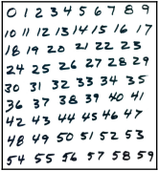
Implementing the main module
Now, let's proceed to the main part of the program. Here, we start by creating an ANN and training it on MNIST data:
ann, test_data = digits_ann.train( digits_ann.create_ann(60), 50000, 10)
Now, let's load a test image that contains many handwritten digits on a white sheet of paper:
img_path = "./digit_images/digits_0.jpg“
img = cv2.imread(img_path, cv2.IMREAD_COLOR)
We are using the following image of Joe Minichino's handwriting
(but, ofcourse, you could substitute another image if you prefer):
Notes:
خب حالا میتونیم شروع کنیم.
اول مدل رو ایجاد میکنیم و اموزش میدیم.
حالا عکس مورد نظرمون رو لود میکنیم که شامل یه سری عدده که روی یه کاغذ سفید نوشته شده.
شما میتونید از عکس دستنویس دلخواه خودتون هم استفاده کنید.

Slide 45
Implementing the main module
Let's convert the image into grayscale and blur it in order to remove noise and make the darkness of the ink more uniform:
gray = cv2.cvtColor(img, cv2.COLOR_BGR2GRAY)
cv2.GaussianBlur(gray, (7, 7), 0, gray)
Now that we have a smoothened grayscale image, we can apply a threshold and some morphology operations to ensure that the numbers stand out from the background and that the contours are relatively free of irregularities, which might throw off the prediction. Here is the relevant code:
ret, thresh = cv2.threshold(gray, 127, 255, cv2.THRESH_BINARY_INV)
erode_kernel = np.ones((2, 2), np.uint8)
thresh = cv2.erode(thresh, erode_kernel, thresh, iterations=2)
Note the threshold flag, cv2.THRESH_BINARY_INV, which is for an inverse binary threshold. Since the samples in the MNIST database are white on black (and not black on white), we turn the image into a black background with white numbers. We use the thresholded image for both detection and classification.
Notes:
عکسمون رو به گری اسکیل تبدیل میکنیم و همچنین بلورش میکنیم که نویز هاش رو حذف کنیم.
حالا یه استانه رنگی برای عکس ها ایجاد میکنیم.
این استانه برو برای این ایجاد میکنیم که بتونیم رنگ عکس ها رو معکوس کنیم.
دلیل این کارمون هم اینه که عکس هایی که توی دیتاست ام آی ان اس تی بود و مدل رو روش اموزش داریم یه عدد سفید رنگ روی بک گراند مشکی بود. ولی این عکس برعکسه

Slide 46
Implementing the main module
After the morphology operation, we need to separately detect each digit in the picture. As a step toward this, first, we need to find the contours:
contours, hier = cv2.findContours(thresh, cv2.RETR_TREE, cv2.CHAIN_APPROX_SIMPLE)
Then, we iterate through the contours and find their bounding rectangles. We discard any rectangles that we deem too large or too small to be digits. We also discard any rectangles that are entirely contained in other rectangles. The remaining rectangles are appended to a list of good rectangles, which (we believe) contain individual digits. Let's look at the following code snippet:
rectangles = []
img_h, img_w = img.shape[:2]
img_area = img_w * img_h
for c in contours:
a = cv2.contourArea(c)
if a >= 0.98 * img_area or a <= 0.0001 * img_area:
continue
r = cv2.boundingRect(c)
is_inside = False
for q in rectangles:
if inside(r, q):
is_inside = True
break
if not is_inside:
rectangles.append(r)
Notes:
خب حالا باید هر رقم رو جداگانه تشخیص بدیم.
برای هر رقم چند تا مستطیل رسم میشه که ما از بین اونا فقط یکی رو نگه میداریم و بقیه رو حذف میکنیم.
برای مثال مستطیلی که داخل مستطیل دیگه ایه رو حذف میکنیم و از این کارا.

Slide 47
Implementing the main module
Now that we have a list of good rectangles, we can iterate through them, sanitize them using our wrap_digit function, and classify the image data inside them:
for r in rectangles:
x, y, w, h = wrap_digit(r, img_w, img_h)
roi = thresh[y:y+h, x:x+w]
digit_class = int(digits_ann.predict(ann, roi)[0])
Moreover, after classifying each digit, we draw the sanitized bounding rectangle and the classification result:
cv2.rectangle(img, (x,y), (x+w, y+h), (0, 255, 0), 2)
cv2.putText(img, "%d" % digit_class, (x, y-5), cv2.FONT_HERSHEY_SIMPLEX, 1, (255, 0, 0), 2)
Notes:
حالا بعد از اینکه یه لیست از مستطیل ها ایجاد کردیم اون هارو رسم میکنیم.

Slide 48
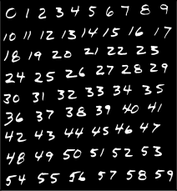
Implementing the main module
After processing all the regions of interest, we save the thresholded image and the fully annotated image and display them until the user hits any key to end the program:
cv2.imwrite("detected_and_classified_digits_thresh.png", thresh)
cv2.imwrite("detected_and_classified_digits.png", img)
cv2.imshow("thresh", thresh)
cv2.imshow("detected and classified digits", img)
cv2.waitKey()
That is the end of the script. When running it, we should see the thresholded image as well as a visualization of detection and classification results. (The two windows may overlap initially, so you might need to move one to see the other.) Here is the thresholded image:
Notes:
و در نهایت ما این عکس و عکسی که نشون دهنده تشخیص مدله رو میبینیم.

Slide 49
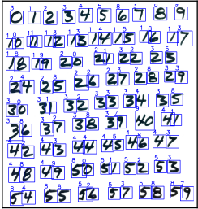
Implementing the main module
Here is the visualization of the results:
This image contains 110 sample digits: 10 digits in the single-digit numbers from 0 to 9, plus 100 digits in the double-digit numbers from 10 to 59. Out of these 110 samples, the bounds are correctly detected for 108 samples, meaning that the detector's accuracy is 98.18%. Then, out of these 108 correctly detected samples, the classification result is correct for 80 samples, meaning that the ANN classifier's accuracy is 74.07%. This is a lot better than a random classifier, which would correctly classify a digit only 10% of the time.
Notes:
مدل ما اعداد رو به صورت بالا تشخیص داده.
توی عکسمون مجموعا 110 تا عدد بود که 10 تاش عدد تکی و 100 تاش عدد جفتی بوده.
مدل ما از این 110 تا تونسته ناحیه 108 تا عدد رو به درستی تشخیص بده بنابراین دقتش توی تشخیص ناحیه اعداد میشه 98٪.
همچنین از بین اعداد که شناسایی که تونسته 80 تا تاش رو به درستی تشخیص بده که این عدد چه عددیه بنابراین دقتش توی تشخیص اعداد هم برابر 74٪ که خب خیلی بهتر از مدل رندومه که دقتش فقط 10٪

Slide 50
Trying to improve the ANN's training
We could apply a number of potential improvements to the problem of training our ANN. We have already mentioned some of these potential improvements, but let's review them here:
You could experiment with the size of your training dataset, the number of hidden nodes, and the number of epochs until you find a peak level of accuracy.
You could modify our digits_ann.create_ann function so that it supports more than one hidden layer.
You could also try different activation functions. We have used cv2.ml.ANN_MLP_SIGMOID_SYM, but it isn't the only option; the others include cv2.ml.ANN_MLP_IDENTITY, cv2.ml.ANN_MLP_GAUSSIAN, cv2.ml.ANN_MLP_RELU, and cv2.ml.ANN_MLP_LEAKYRELU
Similarly, you could try different training methods. We have used cv2.ml.ANN_MLP_BACKPROP. The other options include cv2.ml.ANN_MLP_RPROP and cv2.ml.ANN_MLP_ANNEAL.
Aside from experimenting with parameters, think carefully about your application requirements. For example, where and by whom will your classifier be used? Not everyone draws digits the same way. Indeed, people in different countries tend to draw numbers in slightly different ways. The MNIST database was compiled in the United States, where the digit 7 is handwritten like the typewritten character 7. However, in Europe, the digit 7 is often handwritten with a small horizontal line halfway through the diagonal portion of the number. This stroke was introduced to help distinguish the handwritten digit 7 from the handwritten digit 1.
Notes:
ما میتونیم یه سری تغییر توی پارامترهای مدلمون ایجاد کنیم با این امید که بتونیم به دقت بیشتری برسی.
یه تعداد از چیز هایی که میتونیم تغییر بدیم ایناس :
میتونیم تعداد سمپل های اموزشمون، تعداد نود های لایه هیدن و همچنین تعداد ایپاک هارو تغییر بدیم.
یا همچنین میتونید بیشتر از یه لایه مخفی استفاده کنید.
شما میتونید تابع فعال سازتون رو تغییر بدین. ما از تابع سیگمویید استفاده کردیم ولی خب این تنها انتخابمون نیست. میتونیم از تابع های دیگه ای مثل تابع آی دینتیتی تابع گوسین تابع ریلو و... استفاده کنید.
شما از بک پروپگیشن به عنوان متد اموزشتون استفاده کردیم که خب انتخاب های دیگه ای هم دارید.
غیر از تغییر این متغییر ها شما برای بهبود مدلتون باید یه سری چیزهای دیگه ای رو هم درنظر بگیرید:
دیتاست ام آی اس تی ان توی امریکا جمع اوری شده. برای مثال اگر قراره که شما مدلتون رو توی اروپا استفاده کنید، بهتره که یه دیتاست توی اون محدوده ایجاد کنید.
چون هرجا یه دست خط متفاوتی دارن. مثلا یه سری تفاوت ظاهری توی نوشتن عدد 7 بین کسایی که توی اروپا اند و کسایی که توی امریکا اند وجود داره

Slide 51
Save the trained model
Specifically, you can use code such as the following to save a trained ANN to an XML file:
ann = cv2.ml.ANN_MLP_create()
data = cv2.ml.TrainData_create( training_samples, layout, training_responses) ann.train(data)
ann.save('my_ann.xml’)
Subsequently, you can reload the trained ANN using code such as the following:
ann = cv2.ml.ANN_MLP_create() ann.load('my_ann.xml’)
Now that we have learned how to create a reusable ANN for handwritten digit classification, let's think about the use cases for such a classifier.
Notes:
در اخر میتونیم مدلمون رو به صورت یه فایل ایکس ام ال ذخیره کنیم که با هر بار خاموش و روشن کردن سیستم مجبور نشیم از اول مدل رو ترین کنیم.

Slide 52
Finding other potential applications
The preceding demonstration is only the foundation of a handwriting recognition application. You could readily extend the approach to videos and detect handwritten digits in real-time, or you could train your ANN to recognize the entire alphabet for a full-blown optical character recognition (OCR) system.
Detection and recognition of car registration plates would be another useful extension of the lessons we have learned up to this point. The characters on registration plates have a consistent appearance (at least, within a given country), and this should be a simplifying factor in the OCR part of the problem.
You could also try applying ANNs to problems where we have previously used SVMs, or vice versa. This way, you could see how their accuracy compares for different kinds of data. Recall that in Chapter 7, Building Custom Object Detectors, we used SIFT descriptors as inputs for SVMs. Likewise, ANNs are capable of handling high-level descriptors and not just plain old pixel data.
As we have seen, the cv2.ml_ANN_MLP class is quite versatile, but in truth, it covers only a small subset of the ways an ANN can be designed. Next, we will learn about OpenCV's support for more complex deep neural networks (DNNs) that can be trained with a variety of other frameworks.
Notes:
ما میتونیم یه سری سناریو های کاربردی دیگه ای هم ایجاد کنیم.
مثلا میتونیم بجای تشخیص اعداد دست نویس یه مدل ایجاد کنیم که کاراکتر هارو بتونه تشخیص بده.
مثلا یکی از کاربرد های این مدل توی تشخیص ارقام پلاک ماشینه.
همچنین میتونیم بجای عکس از دوربین استفاده کنیم که مدلمون ری ال تایم باشه
تا اینجا به ای ان ان ها اشنا شدیم.
در اخر این ارایمون میخوایم یه اشنایی هم با دی ان ان ها توی اوپن سیوی پیدا کنیم.

Slide 53
Using DNNs from other frameworks in OpenCV
OpenCV can load and use DNNs that have been trained in any of the following frameworks:
Caffe (http://caffe.berkeleyvision.org/)
TensorFlow (https://www.tensorflow.org/)
Torch (http://torch.ch/)
Darknet (https://pjreddie.com/darknet/)
ONNX (https://onnx.ai/)
DLDT (https://github.com/opencv/dldt/)
After we load a model, we need to preprocess the data we will use with the model. The necessary preprocessing is specific to the way the given DNN was designed and trained, so any time we use a third-party DNN, we must read about how that DNN was designed and trained. OpenCV provides a function, cv2.dnn.blobFromImage, that can perform some common preprocessing steps, depending on the parameters we pass to it. We can perform other preprocessing steps manually before passing data to this function.
A neural network's input vector is sometimes called a tensor or blob hence the function's name, cv2.dnn.blobFromImage.
Let's proceed to a practical example where we'll see a third-party DNN in action.
Notes:
دی ان ان ها توسط چندین تا فریم ورک ایجاد میشن که یه تعدادشون رو اینجا اوردیم
بعد از ایجاد مدلمون باید داده هامون رو به اون فرمتی که مدل نیاز داره تبدیل کنیم.
برای اشنایی با این فرمت ها میتونیم داکیومنت های اوپن سی وی رو مطالعه کنیم.
هر اینپوت توی شبکه های عصبی یه وکتوره که بعضی وقتا بهش تنسور یا بلاب هم میگن
برای همین اوپن سیوی یه تابع داره که اسمش بلاب فرام ایمیجه
حالا بریم سراغ ایجاد یه مدل دی ان ان

Slide 54
Detecting and classifying objects with third party DNNs
For this demo, we are going to capture frames from a webcam in real-time and use a DNN to detect and classify 20 kinds of objects that may be in any given frame. Yes, a single DNN can do all this in real-time on a typical laptop that a programmer might use!
Before delving into the code, let's introduce the DNN that we will use. It is a Caffe version of a model called MobileNet-SSD, which uses a hybrid of a framework from Google called MobileNet and another framework called Single Shot Detector (SSD) MultiBox.
Notes:
توی مثال اخرمون میخوایم یه مدل ایجاد کنیم که با استفاده از دوربین سیستممون به صورت ری ال تایم ابجکت هارو تشخیص بده
ما 20 نوع ابجکت رو توی این مثالمون قراره شناسایی کنیم.
قبل شروع به کد نوشتن این رو توضیح بدم که ما قراره از یه ورژنی از فرم ورک کافی استفاده کنیم که ترکیبی از دوتا فریم ورک موبایل نت و اس اس دیه.

Slide 55
Detecting and classifying objects with third party DNNs
As usual, we begin by importing OpenCV and NumPy:
import cv2
import numpy as np
We proceed to load the Caffe model with OpenCV in the same manner that we described in the previous section:
model = cv2.dnn.readNetFromCaffe( 'objects_data/MobileNetSSD_deploy.prototxt’, 'objects_data/MobileNetSSD_deploy.caffemodel’)
We need to define some preprocessing parameters that are specific to this model. It expects the input image to be 300 pixels high. Also, it expects the pixel values in the image to be on a scale from -1.0 to 1.0. This means that, relative to the usual scale from 0 to 255, it is necessary to subtract 127.5 and then divide by 127.5. We define the parameters as follows:
blob_height = 300
color_scale = 1.0/127.5
average_color = (127.5, 127.5, 127.5)
Notes:
مثل همیشه کتابخونه هامون رو اضافه میکنیم.
بعدش مدل کافی رو لود میکنیم.
برای پارامتر های مدلمون انتظار داریم که به عنوان ورودی تصویری با ارتفاع 300 پیکسل رو دریافت کنه و همچنین رنج رنگیش هم بین منفی 1 و مثبت 1 باشه.

Slide 56
Detecting and classifying objects with third party DNNs
We also define a confidence threshold, representing the minimum confidence score that we require in order to accept a detection as a real object:
confidence_threshold = 0.5
The model supports 20 classes of objects, with IDs from 1 to 20 (not 0 to 19). The labels for these classes can be defined as follows:
labels = ['airplane', 'bicycle', 'bird', 'boat', 'bottle', 'bus', 'car', 'cat', 'chair', 'cow', 'dining table', 'dog', 'horse’,
'motorbike', 'person', 'potted plant', 'sheep', 'sofa', 'train', 'TV or monitor’]
With the model and parameters at hand, we are ready to start capturing frames.
Notes:
یه استانه نیز تعریف میکنیم.
مدل ما باید 20 تا ابجکت رو شناسایی کنه بنابراین یه لیست 20تایی از این ابجکت ها تعریف میکنیم.
حالا میتونیم شروع به گرفتن فریم ها کنیم.

Slide 57
Detecting and classifying objects with third party DNNs
For each frame, we begin by calculating the aspect ratio. Remember that this DNN expects the input to be based on an image that is 300 pixels high; however, the width can vary in order to match the original aspect ratio. The following code snippet shows how we capture a frame and calculate the appropriate input size:
cap = cv2.VideoCapture(0)
success, frame = cap.read()
while success:
h, w = frame.shape[:2]
aspect_ratio = w/h
# Detect objects in the frame.
blob_width = int(blob_height * aspect_ratio)
blob_size = (blob_width, blob_height)
At this point, we can simply use the cv2.dnn.blobFromImage function, with several of its optional arguments, to perform the necessary preprocessing, including resizing the frame and converting its pixel data into a scale from -1.0 to 1.0:
blob = cv2.dnn.blobFromImage( frame, scalefactor=color_scale, size=blob_size, mean=average_color)
Notes:
مدل ما انتظار داره که ارتفاع عکسمون 300 پیکسل باشه و عرض اون هم به نسبت تصویر باشه.

Slide 58
Detecting and classifying objects with third party DNNs
We feed the resulting blob to the DNN and get the model's output:
model.setInput(blob)
results = model.forward()
The results are an array, in a format that is specific to the model we are using.
For this object detection DNN – and for other DNNs trained with the SSD framework – the results include a subarray of detected objects, each with its own confidence score, rectangle coordinates, and class ID. The following code shows how to access these, as well as how to use an ID to look up a label in the list we defined earlier:
# Iterate over the detected objects.
for object in results[0, 0]:
confidence = object[2]
if confidence > confidence_threshold:
# Get the object's coordinates.
x0, y0, x1, y1 = (object[3:7] * [w, h, w, h]).astype(int)
# Get the classification result.
id = int(object[1]) label = labels[id - 1]
Notes:
ما وکتورمون رو به مدل میدیم و خروجی رو میگیرم
خروجی این مدلمون یه مستطیله که دور اون ابجکتمون میوفته و میزان اطمینانش رو هم کنارش مینویسه و کنارش هم اسم اون ابجکت رو مینویسه

Slide 59
Detecting and classifying objects with third party DNNs
As we iterate over the detected objects, we draw the detection rectangles, along with the classification labels and confidence scores:
# Draw a blue rectangle around the
object. cv2.rectangle(frame, (x0, y0), (x1, y1), (255, 0, 0), 2)
# Draw the classification result and confidence.
text = '%s (%.1f%%)' % (label, confidence * 100.0)
cv2.putText(frame, text, (x0, y0 - 20), cv2.FONT_HERSHEY_SIMPLEX, 1, (255, 0, 0), 2)
The last thing we do with the frame is show it. Then, if the user has hit the Esc key, we exit; otherwise, we capture another frame and continue to the next iteration of the loop:
cv2.imshow('Objects', frame)
k = cv2.waitKey(1)
if k == 27: # Escape
Break
success, frame = cap.read()
Notes:
ما برای خوندن دوربین یه حلقه ایجاد کردیم که تا وقتی کاربر دکمه اسکیپ رو نزده همینطوری ادامه داره.

Slide 60
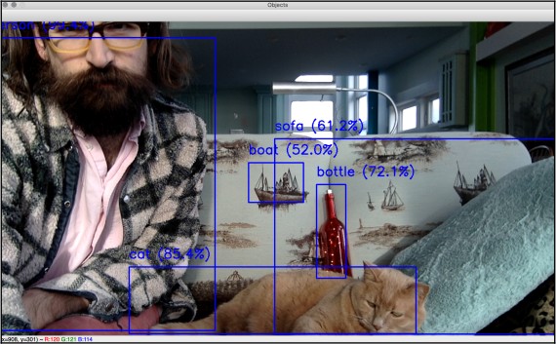
Detecting and classifying objects with third party DNNs
If you plug in a webcam and run the script, you should see a visualization of detection and classification results, updated in real-time. Here is a screenshot showing Joseph Howse and Sanibel Delphinium Andromeda (a mighty, great, and righteous cat) in their living room in a Canadian fishing village:
Notes:
وقتی ما کدهامون رو اجرا میکنیم و انتظار داریم که دوربین روشن بشه و تصویر رو به صورت ری ال تایم دریافت کنه.
این تصویری که میبینید یه اسکرین شات از اقای جوسفه که توی پذیرایی خونش گرفته

Slide 61
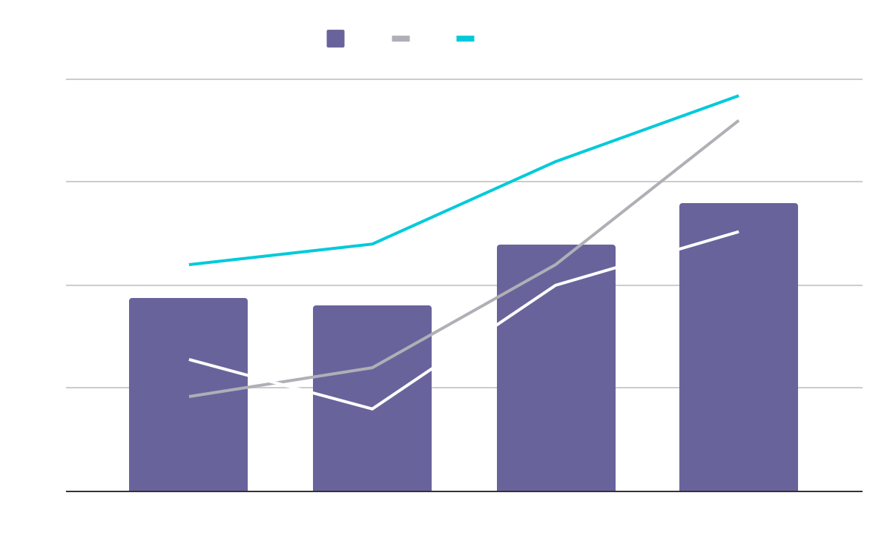
Detecting and classifying objects with third party DNNs
The DNN has correctly detected and classified a human person (with 99.4% confidence), a cat (85.4%), a decorative bottle (72.1%), part of a sofa (61.2%), and a woven picture of a boat (52.0%). Evidently, this DNN is well equipped to classify the contents of living rooms in nautical settings! This is only a first taste of the things that DNNs can do – and do in real time! Next, let's see what we can achieve by combining three DNNs in one application.
Notes:
مدلی که ازش استفاده کردیم تونست آدم، گربه، قایق های روی مبل، بطری و مبل رو با این نسبت ها شناسایی کنه.
این یه مثال جذابی از کاربرد های دی ان ان ها بود که تونستیم برای شروع پیاده سازی کنیم.

Slide 62
THANKS!

